Slide 1
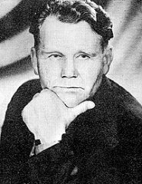
Муниципальное казенное учреждение культуры «Удомельская централизованная библиотечная система»
Удомельская центральная библиотека им. Н.А. Зворыкина
Муниципальный
краеведческий конкурс чтецов
«Край мой
неизбывный и родной…»
85 лет со дня рождения
поэта, члена Союза писателей СССР
Владимира Николаевича Соловьева

Slide 2
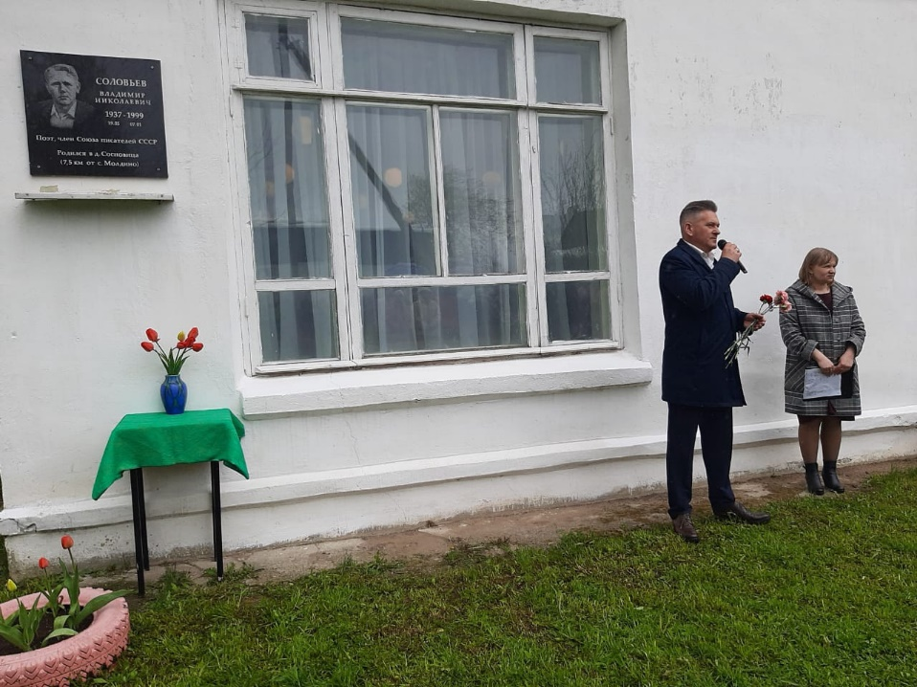
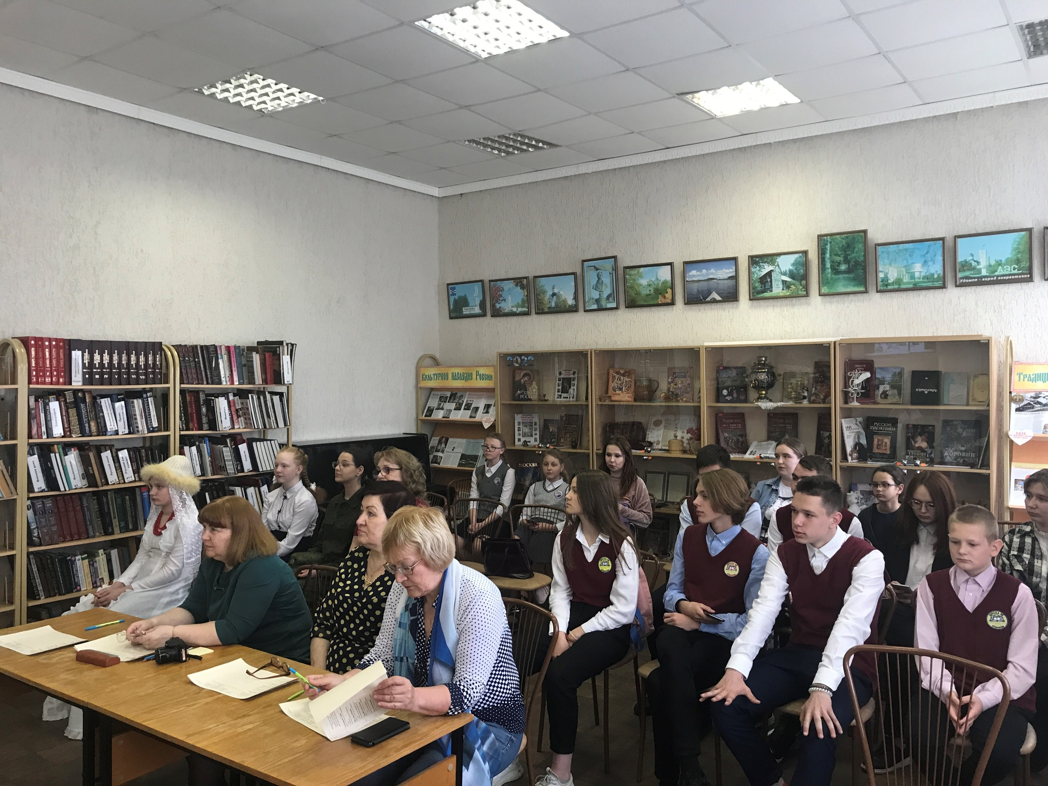
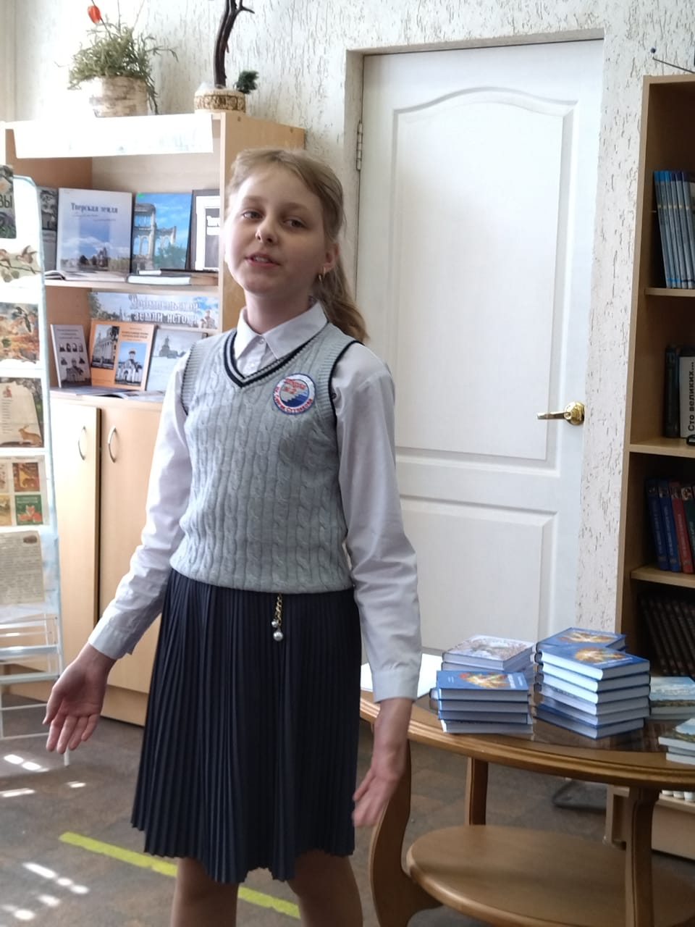
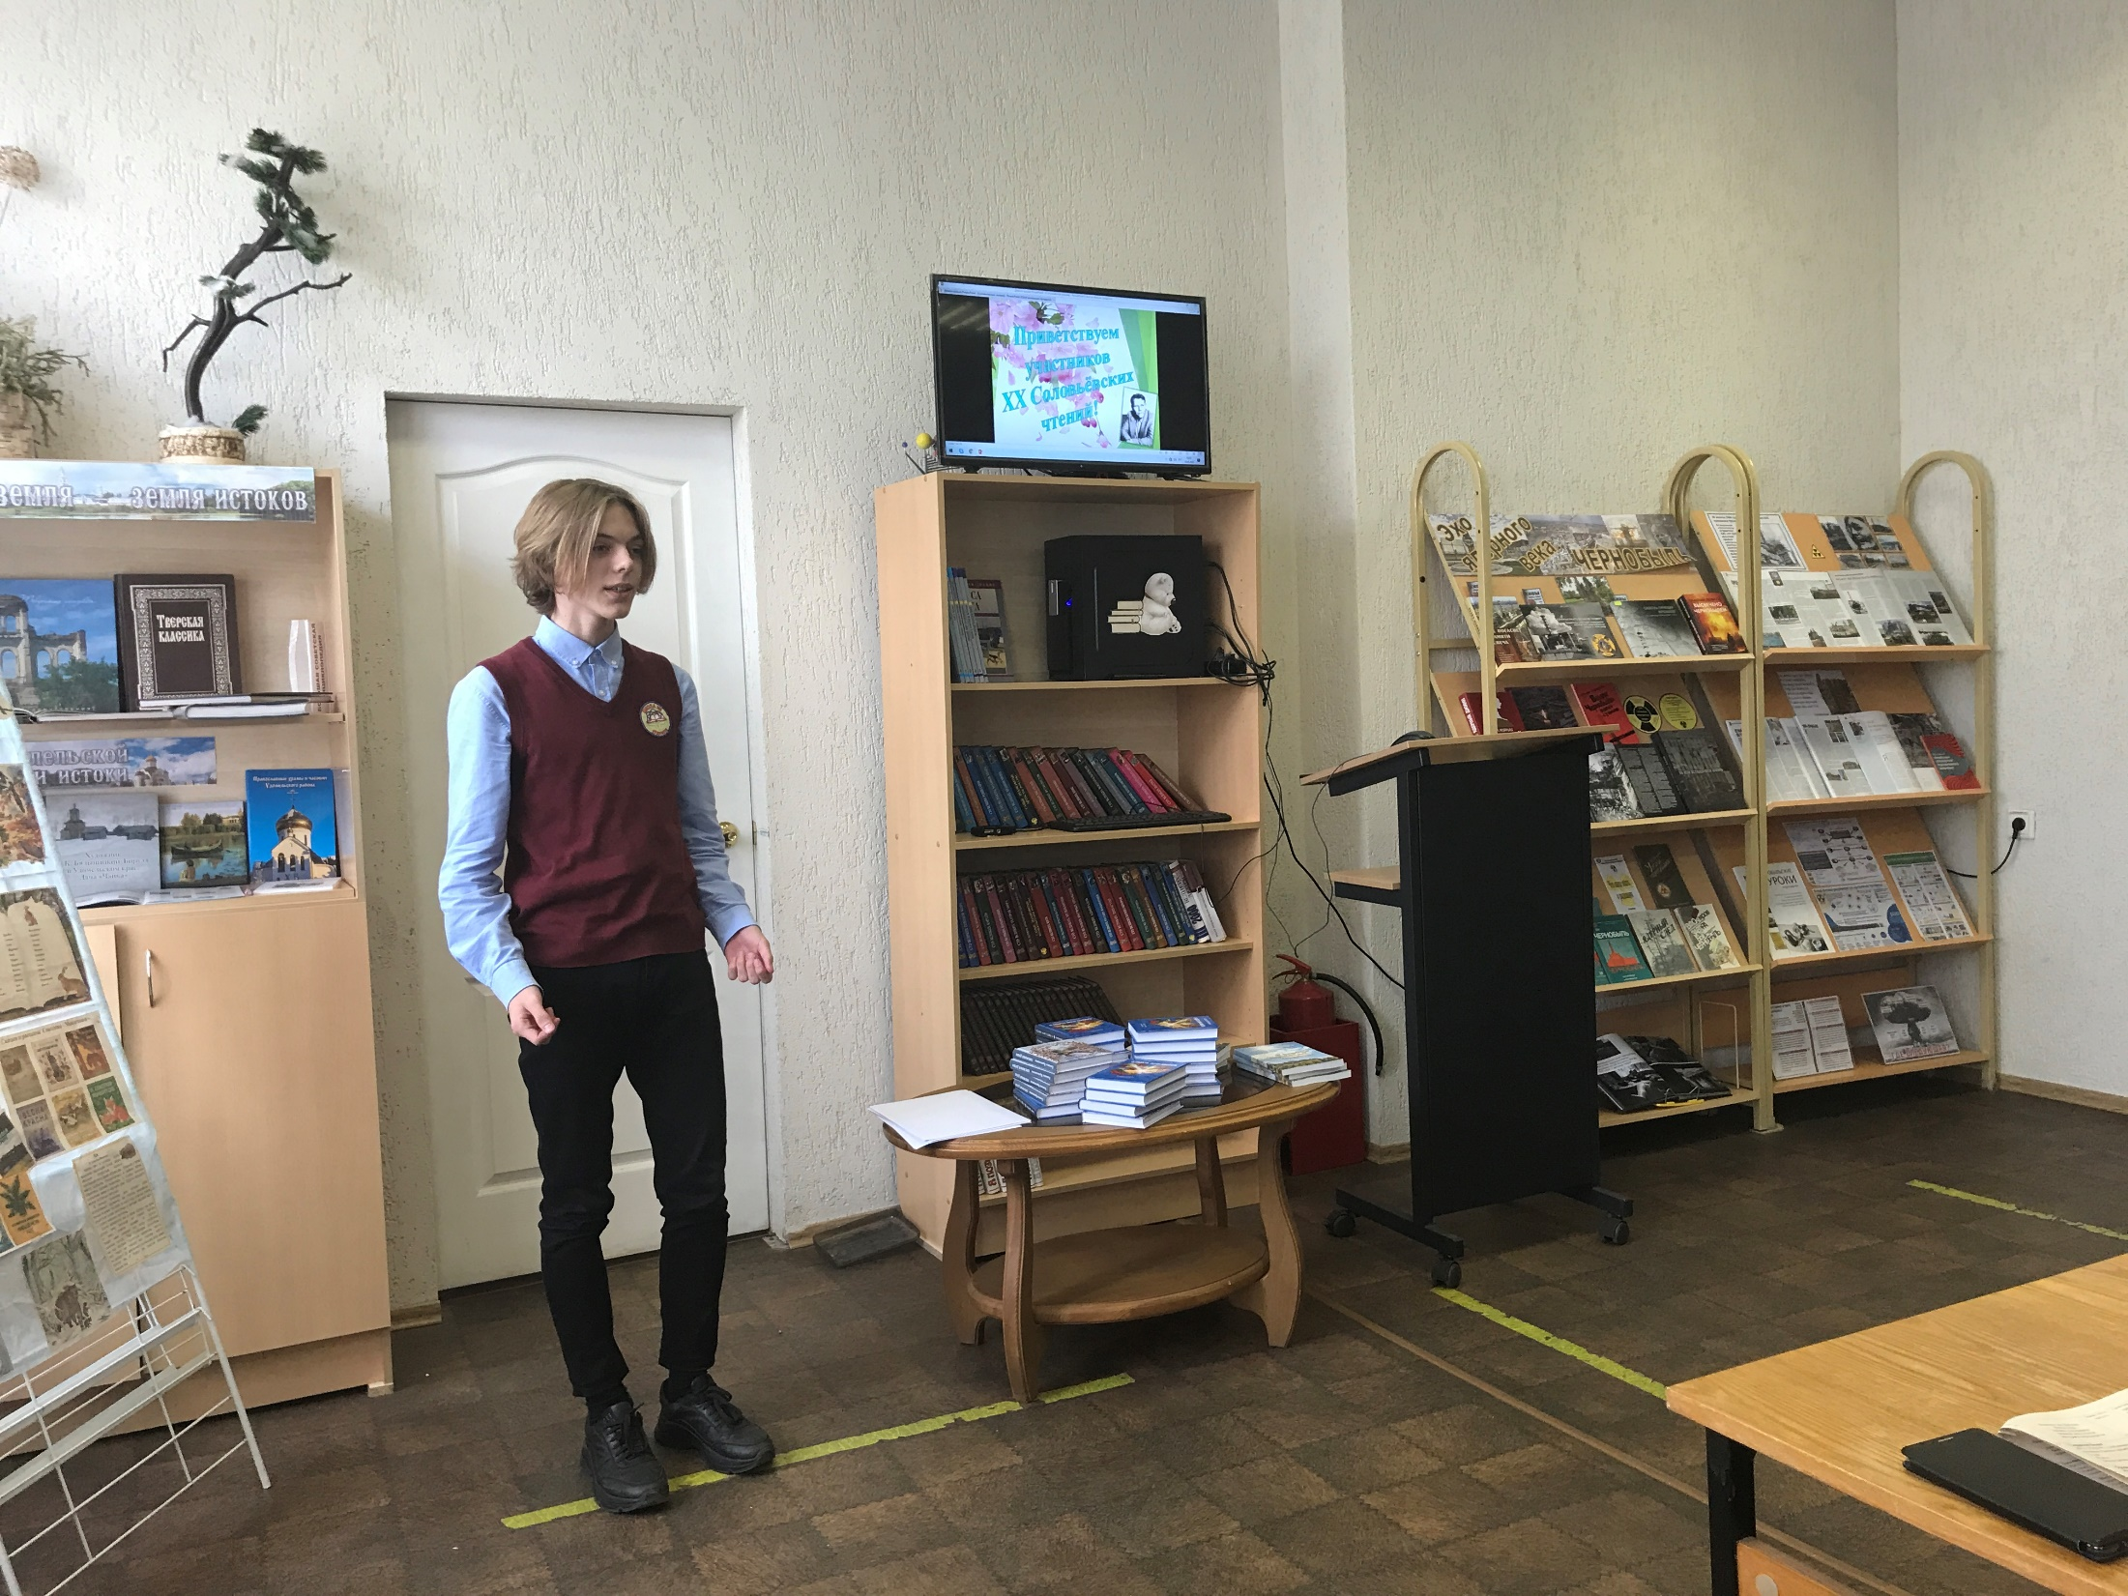
История Соловьёвских чтений началась с удомельской земли.
В 2003 году в центральной библиотеке прошли первые Соловьёвские чтения, а с 2004 года они стали проходить на Молдинской земле.
Конкурс проводится в рамках юбилейных
XX Соловьевских встреч, посвященных памяти поэта,
члена Союза писателей СССР
Владимира Николаевича Соловьева
Организация и проведение по чтению вслух
стихотворений поэта Владимира
Николаевича Соловьева
среди учащихся школ города

Slide 3
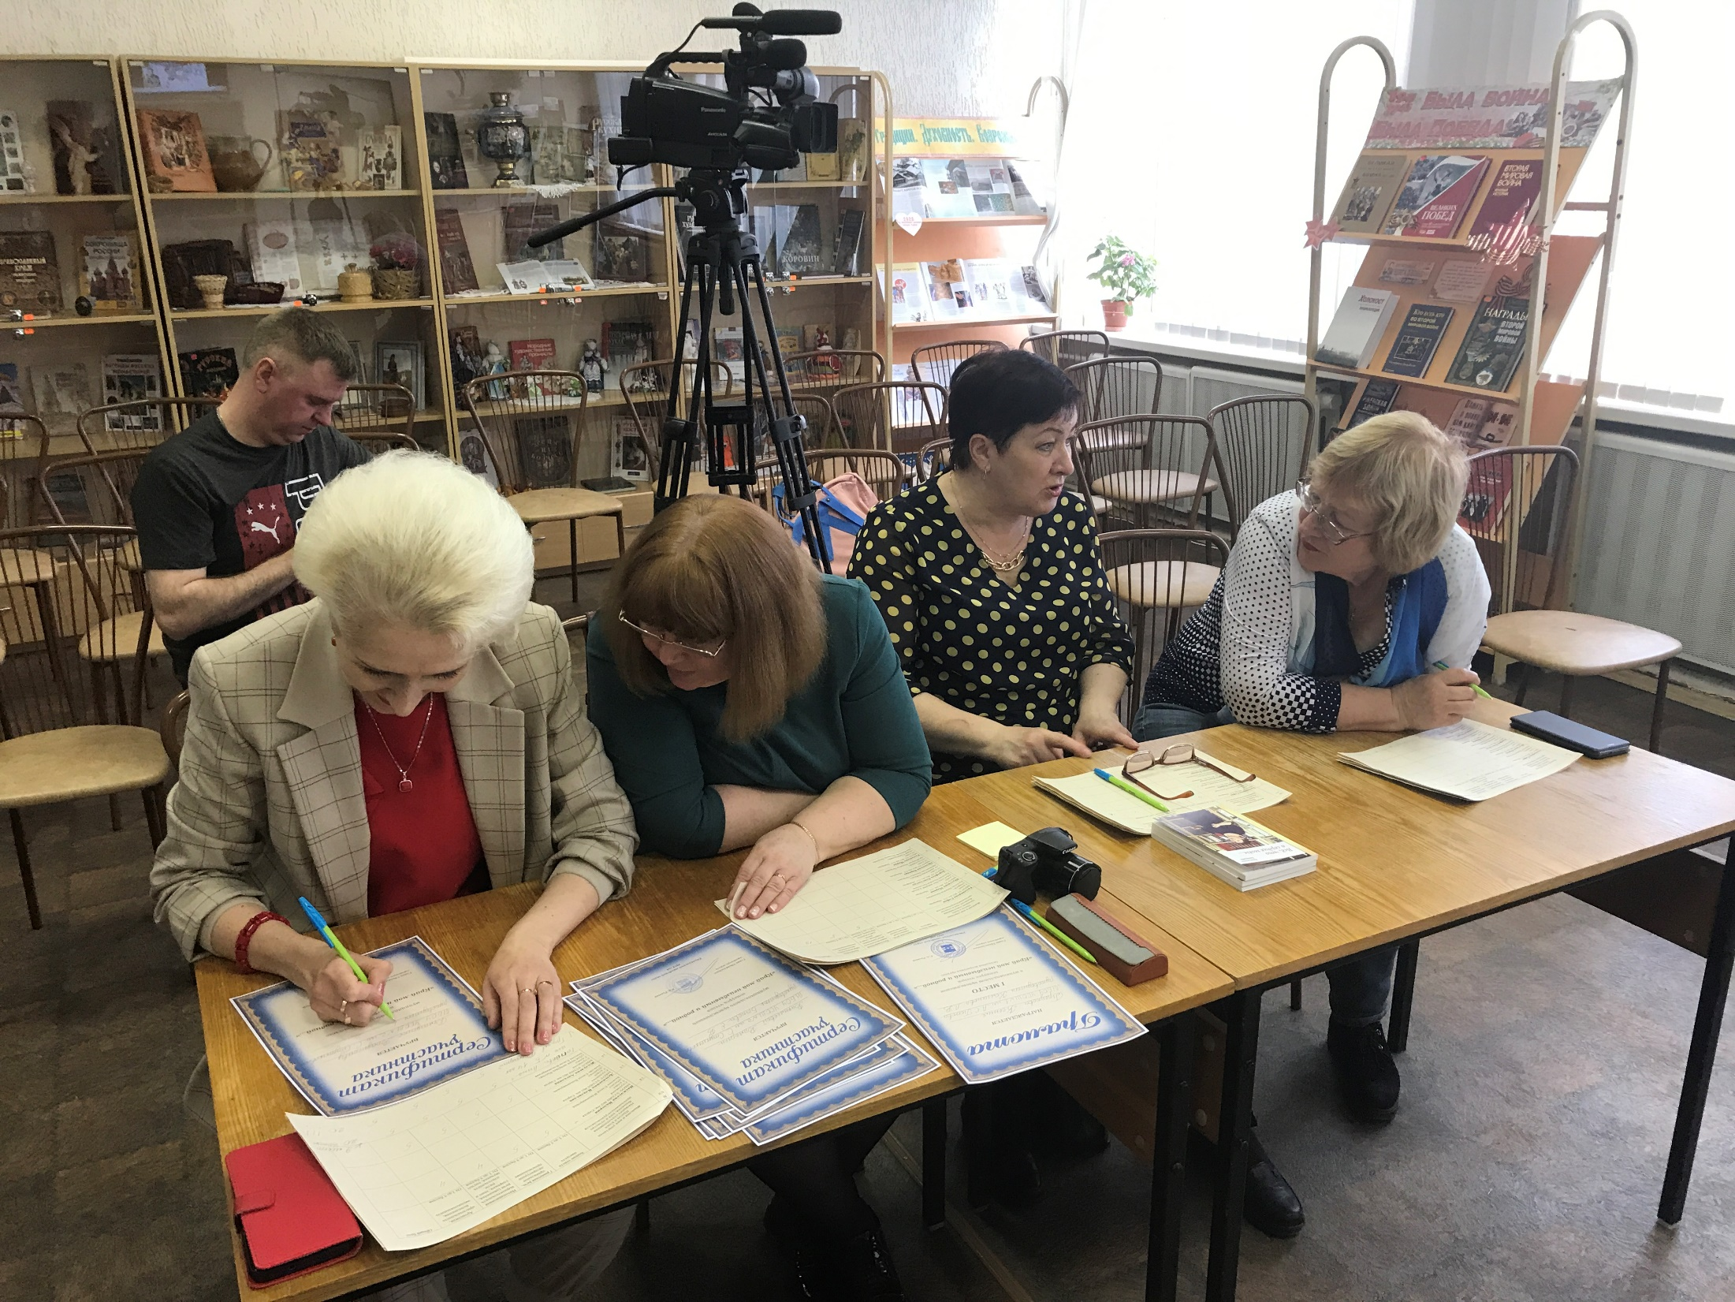
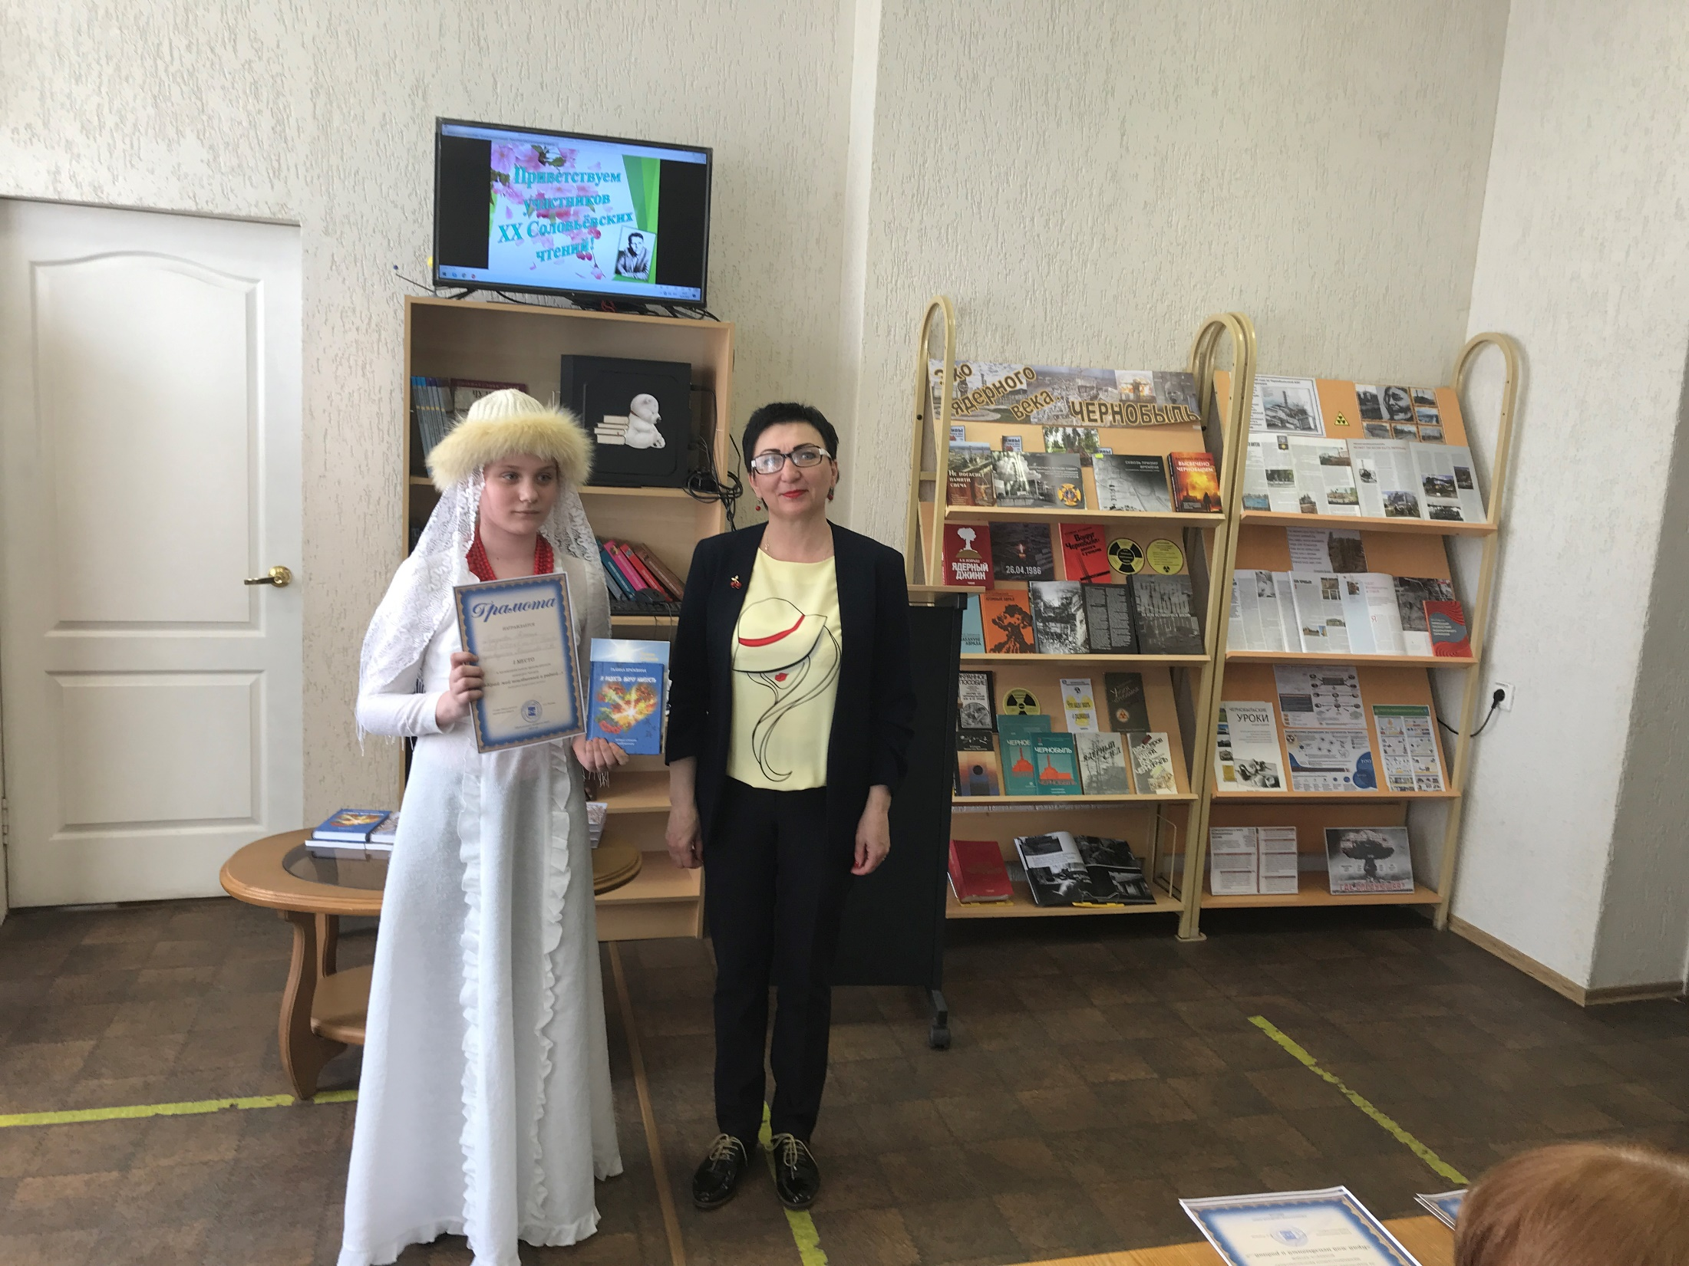
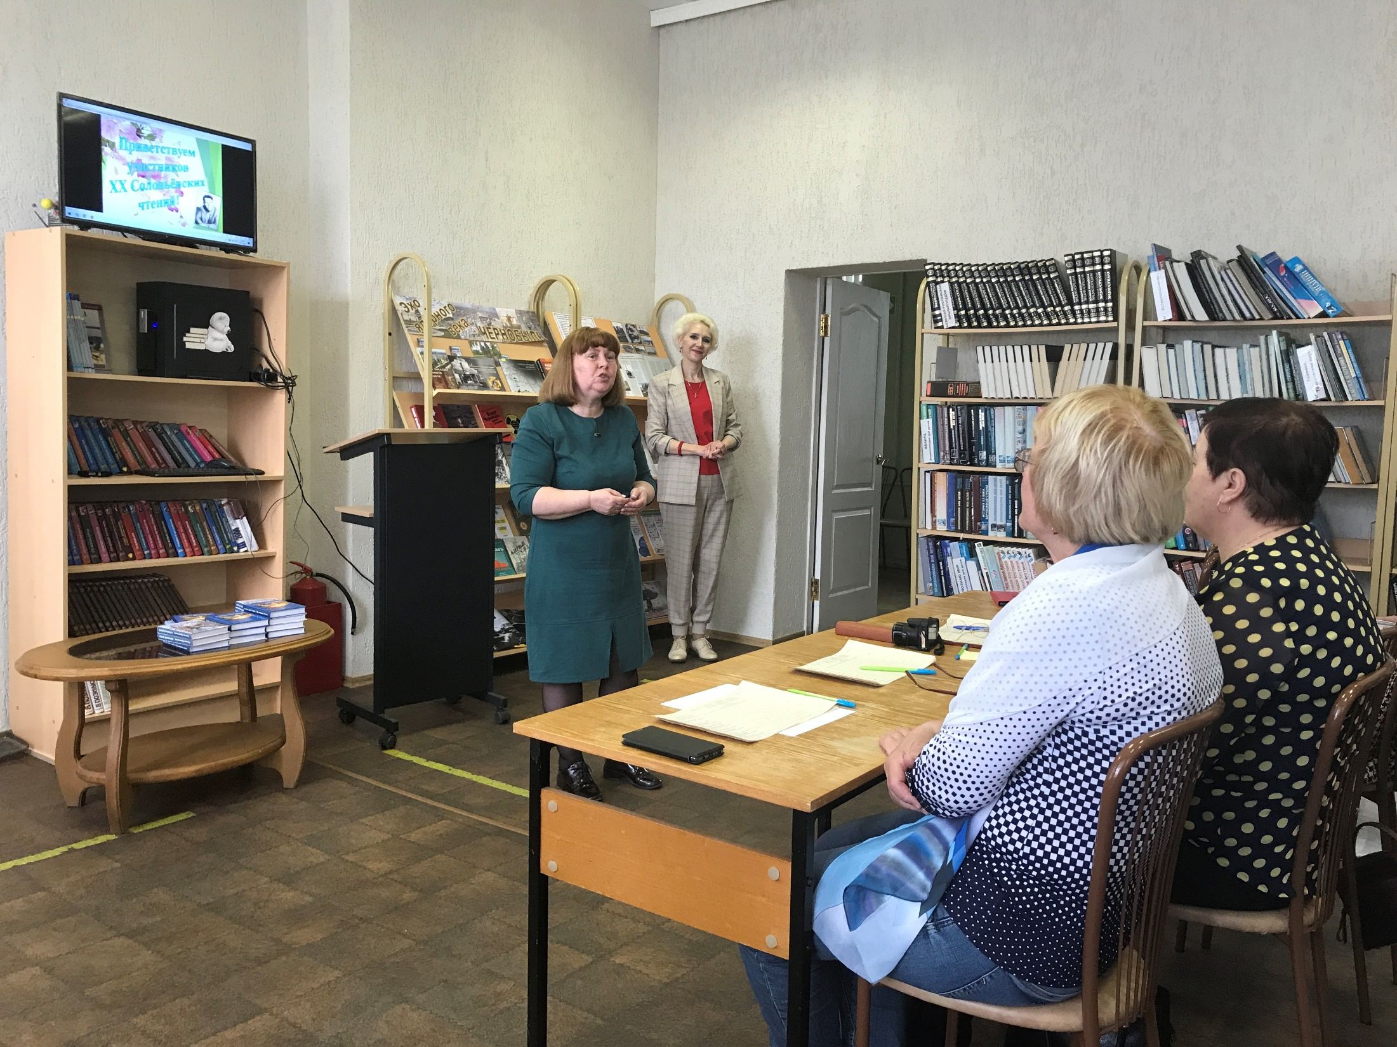
Цели и задачи практики:
формирование интереса к художественному слову
и пропаганда творчества поэта В.Н. Соловьева
среди детей и молодежи;
знакомство детей с творчеством местных
авторов;
развитие исполнительской культуры и
навыков выступления перед аудиторией;
воспитание литературного и
художественного вкуса, культуры чтения;
воспитание у подрастающего поколения
чувства патриотизма и любви к малой
родине.

